Slide 1



Lliçó 13
Índex
Recordeu!
Podeu recórrer totes les seccions (intro o clic amb el mouse) o escolliu la secció que us interessi fent-hi clic.
Escolliu “Posa’t a prova” només després de passar per tots els continguts de la lliçó!
1. Matriu Esglaonada i Rang
2. Forma Esglaonada
Reduïda
3. Posicions i columnes Pivot
4. Algorisme de Reducció per Files
Posa't a prova!
By EngiMath TEAM

Slide 2


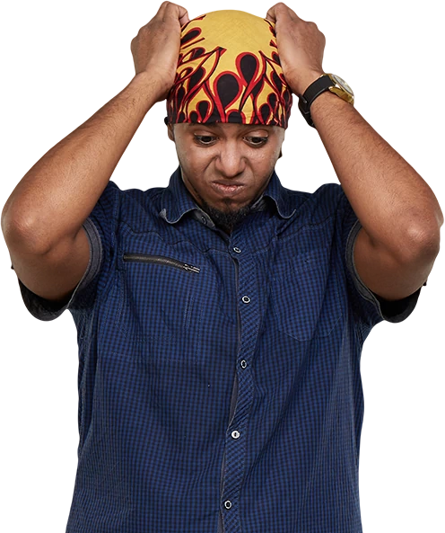






Lliçó 13
Definició
1. Matriu Esglaonada i Rang
Una matriu rectangular té forma esglaonada (o esglaonada per files) si té les propietats següents:
Les files diferents de zero estan per sobre de les files de tot zeros;
2. Forma Esglaonada
Reduïda
3. Posicions i columnes Pivot
Exemples
Quines de les següents matrius estan en forma esglaonada?
4. Algorisme de Reducció per Files
$$\left(\begin{matrix}\begin{matrix}2 & 3 \\ 0 & 0\end{matrix} & \begin{matrix}2 & 1 \\ 0 & 0\end{matrix} \\ \begin{matrix}0 & 0 \\ 0 & 4\end{matrix} & \begin{matrix}1 & 3 \\ 0 & 0\end{matrix}\end{matrix}\right)$$
$$\left(\begin{matrix}\begin{matrix}2 & 3 \\ 0 & 4\end{matrix} & \begin{matrix}2 & 1 \\ 0 & 0\end{matrix} \\ \begin{matrix}0 & 0 \\ 0 & 0\end{matrix} & \begin{matrix}1 & 3 \\ 0 & 0\end{matrix}\end{matrix}\right)$$
$$\left(\begin{matrix}\begin{matrix}2 & 3 \\ 0 & 0\end{matrix} & \begin{matrix}2 & 1 \\ 5 & 0\end{matrix} \\ \begin{matrix}0 & 0 \\ 0 & 0\end{matrix} & \begin{matrix}0 & 4 \\ 0 & 0\end{matrix}\end{matrix}\right)$$
$$\left(\begin{matrix}1 & 3 \\ 0 & 4 \\ 0 & 3\end{matrix}\right)$$
$$\left(\begin{matrix}\begin{matrix}4 & 2 \\ 0 & 0 \\ 0 & 1\end{matrix} & \begin{matrix}0 & 1 \\ 3 & 0 \\ 1 & 2\end{matrix} & \begin{matrix}1 \\ 3 \\ 0\end{matrix}\end{matrix}\right)$$
$$\left(\begin{matrix}\begin{matrix}4 & 2 \\ 0 & 1 \\ 0 & 2\end{matrix} & \begin{matrix}0 & 1 \\ 0 & 0 \\ 1 & 2\end{matrix} & \begin{matrix}1 \\ 3 \\ 0\end{matrix}\end{matrix}\right)$$
Posa't a prova!
Observació - Una fila diferent de zero significa una fila que conté almenys una entrada diferent de zero;
l’entrada principal fa referència a l'entrada diferent de zero a més l'esquerra

Slide 3


Lliçó 13
Definició
1. Matriu Esglaonada i Rang
Una matriu rectangular té forma esglaonada (o esglaonada per files) si té les propietats següents:
Les files diferents de zero estan per sobre de les files de tot zeros;
2. Forma Esglaonada
Reduïda
Cada entrada principal d'una fila es troba en una columna a la dreta de l'entrada principal de la fila que hi ha a sobre;
3. Posicions i columnes Pivot
Falla perquè l’“1” no es troba a la dreta del “3”
Exemples
Quines de les següents matrius estan en forma esglaonada?
4. Algorisme de Reducció per Files
$$\left(\begin{matrix}\begin{matrix}2 & 3 \\ 0 & 0\end{matrix} & \begin{matrix}2 & 1 \\ 0 & 0\end{matrix} \\ \begin{matrix}0 & 0 \\ 0 & 4\end{matrix} & \begin{matrix}1 & 3 \\ 0 & 0\end{matrix}\end{matrix}\right)$$
$$\left(\begin{matrix}\begin{matrix}2 & 3 \\ 0 & 4\end{matrix} & \begin{matrix}2 & 1 \\ 0 & 0\end{matrix} \\ \begin{matrix}0 & 0 \\ 0 & 0\end{matrix} & \begin{matrix}0 & 3 \\ 0 & 0\end{matrix}\end{matrix}\right)$$
$$\left(\begin{matrix}\begin{matrix}2 & 3 \\ 0 & 0\end{matrix} & \begin{matrix}2 & 1 \\ 5 & 0\end{matrix} \\ \begin{matrix}0 & 0 \\ 0 & 0\end{matrix} & \begin{matrix}0 & 4 \\ 0 & 0\end{matrix}\end{matrix}\right)$$
$$\left(\begin{matrix}1 & 3 \\ 0 & 4 \\ 0 & 3\end{matrix}\right)$$
$$\left(\begin{matrix}\begin{matrix}4 & 2 \\ 0 & 0 \\ 0 & 1\end{matrix} & \begin{matrix}0 & 1 \\ 3 & 0 \\ 1 & 2\end{matrix} & \begin{matrix}1 \\ 3 \\ 0\end{matrix}\end{matrix}\right)$$
$$\left(\begin{matrix}\begin{matrix}4 & 2 \\ 0 & 1 \\ 0 & 2\end{matrix} & \begin{matrix}0 & 1 \\ 0 & 0 \\ 1 & 2\end{matrix} & \begin{matrix}1 \\ 3 \\ 0\end{matrix}\end{matrix}\right)$$
Posa't a prova!
Observació - Una fila diferent de zero significa una fila que conté almenys una entrada diferent de zero;
l’entrada principal fa referència a l'entrada diferent de zero a més l'esquerra

Slide 4
Lliçó 13
Definició
1. Matriu Esglaonada i Rang
Una matriu rectangular té forma esglaonada (o esglaonada per files) si té les propietats següents:
Les files diferents de zero estan per sobre de les files de tot zeros;
2. Forma Esglaonada
Reduïda
Cada entrada principal d'una fila es troba en una columna a la dreta de l'entrada principal de la fila que hi ha a sobre;
3. Posicions i columnes Pivot
Falla perquè l’“1” no es troba a la dreta del “3”
Falla perquè el “2” no es troba a la dreta de l’“1”
Exemples
Quines de les següents matrius estan en forma esglaonada?
4. Algorisme de Reducció per Files
$$\left(\begin{matrix}\begin{matrix}2 & 3 \\ 0 & 0\end{matrix} & \begin{matrix}2 & 1 \\ 0 & 0\end{matrix} \\ \begin{matrix}0 & 0 \\ 0 & 4\end{matrix} & \begin{matrix}1 & 3 \\ 0 & 0\end{matrix}\end{matrix}\right)$$
$$\left(\begin{matrix}\begin{matrix}2 & 3 \\ 0 & 4\end{matrix} & \begin{matrix}2 & 1 \\ 0 & 0\end{matrix} \\ \begin{matrix}0 & 0 \\ 0 & 0\end{matrix} & \begin{matrix}0 & 3 \\ 0 & 0\end{matrix}\end{matrix}\right)$$
$$\left(\begin{matrix}\begin{matrix}2 & 3 \\ 0 & 0\end{matrix} & \begin{matrix}2 & 1 \\ 5 & 0\end{matrix} \\ \begin{matrix}0 & 0 \\ 0 & 0\end{matrix} & \begin{matrix}0 & 4 \\ 0 & 0\end{matrix}\end{matrix}\right)$$
$$\left(\begin{matrix}1 & 3 \\ 0 & 4 \\ 0 & 3\end{matrix}\right)$$
$$\left(\begin{matrix}\begin{matrix}4 & 2 \\ 0 & 0 \\ 0 & 1\end{matrix} & \begin{matrix}0 & 1 \\ 3 & 0 \\ 1 & 2\end{matrix} & \begin{matrix}1 \\ 3 \\ 0\end{matrix}\end{matrix}\right)$$
$$\left(\begin{matrix}\begin{matrix}4 & 2 \\ 0 & 1 \\ 0 & 2\end{matrix} & \begin{matrix}0 & 1 \\ 0 & 0 \\ 1 & 2\end{matrix} & \begin{matrix}1 \\ 3 \\ 0\end{matrix}\end{matrix}\right)$$
Posa't a prova!
Observació - Una fila diferent de zero significa una fila que conté almenys una entrada diferent de zero;
l’entrada principal fa referència a l'entrada diferent de zero a més l'esquerra

Slide 5
Lliçó 13
Definició
1. Matriu Esglaonada i Rang
Una matriu rectangular té forma esglaonada (o esglaonada per files) si té les propietats següents:
Les files diferents de zero estan per sobre de les files de tot zeros;
2. Forma Esglaonada
Reduïda
Cada entrada principal d'una fila es troba en una columna a la dreta de l'entrada principal de la fila que hi ha a sobre;
3. Posicions i columnes Pivot
Falla perquè el “2” no es troba a la dreta de l’“1”
Totes les entrades principals verifiquen la segona condició!
Exemples
Quines de les següents matrius estan en forma esglaonada?
4. Algorisme de Reducció per Files
$$\left(\begin{matrix}\begin{matrix}2 & 3 \\ 0 & 0\end{matrix} & \begin{matrix}2 & 1 \\ 0 & 0\end{matrix} \\ \begin{matrix}0 & 0 \\ 0 & 4\end{matrix} & \begin{matrix}1 & 3 \\ 0 & 0\end{matrix}\end{matrix}\right)$$
$$\left(\begin{matrix}\begin{matrix}2 & 3 \\ 0 & 4\end{matrix} & \begin{matrix}2 & 1 \\ 0 & 0\end{matrix} \\ \begin{matrix}0 & 0 \\ 0 & 0\end{matrix} & \begin{matrix}0 & 3 \\ 0 & 0\end{matrix}\end{matrix}\right)$$
$$\left(\begin{matrix}\begin{matrix}2 & 3 \\ 0 & 0\end{matrix} & \begin{matrix}2 & 1 \\ 5 & 0\end{matrix} \\ \begin{matrix}0 & 0 \\ 0 & 0\end{matrix} & \begin{matrix}0 & 4 \\ 0 & 0\end{matrix}\end{matrix}\right)$$
$$\left(\begin{matrix}1 & 3 \\ 0 & 4 \\ 0 & 3\end{matrix}\right)$$
$$\left(\begin{matrix}\begin{matrix}4 & 2 \\ 0 & 0 \\ 0 & 1\end{matrix} & \begin{matrix}0 & 1 \\ 3 & 0 \\ 1 & 2\end{matrix} & \begin{matrix}1 \\ 3 \\ 0\end{matrix}\end{matrix}\right)$$
$$\left(\begin{matrix}\begin{matrix}4 & 2 \\ 0 & 1 \\ 0 & 2\end{matrix} & \begin{matrix}0 & 1 \\ 0 & 0 \\ 1 & 2\end{matrix} & \begin{matrix}1 \\ 3 \\ 0\end{matrix}\end{matrix}\right)$$
Posa't a prova!
Observació - Una fila diferent de zero significa una fila que conté almenys una entrada diferent de zero;
l’entrada principal fa referència a l'entrada diferent de zero a més l'esquerra

Slide 6



Lliçó 13
Definició
1. Matriu Esglaonada i Rang
Una matriu rectangular té forma esglaonada (o esglaonada per files) si té les propietats següents:
Les files diferents de zero estan per sobre de les files de tot zeros;
2. Forma Esglaonada
Reduïda
Cada entrada principal d'una fila es troba en una columna a la dreta de l'entrada principal de la fila que hi ha a sobre;
3. Posicions i columnes Pivot
Sembla que això falla perquè el "3" no es troba a la dreta del "4" ... Tot i això no hi ha una "columna a la dreta"! ... Per tant, vegem la següent condició ...
Totes les entrades principals verifiquen la segona condició!
Exemples
Quines de les següents matrius estan en forma esglaonada?
4. Algorisme de Reducció per Files
$$\left(\begin{matrix}\begin{matrix}2 & 3 \\ 0 & 0\end{matrix} & \begin{matrix}2 & 1 \\ 0 & 0\end{matrix} \\ \begin{matrix}0 & 0 \\ 0 & 4\end{matrix} & \begin{matrix}1 & 3 \\ 0 & 0\end{matrix}\end{matrix}\right)$$
$$\left(\begin{matrix}\begin{matrix}2 & 3 \\ 0 & 4\end{matrix} & \begin{matrix}2 & 1 \\ 0 & 0\end{matrix} \\ \begin{matrix}0 & 0 \\ 0 & 0\end{matrix} & \begin{matrix}0 & 3 \\ 0 & 0\end{matrix}\end{matrix}\right)$$
$$\left(\begin{matrix}\begin{matrix}2 & 3 \\ 0 & 0\end{matrix} & \begin{matrix}2 & 1 \\ 5 & 0\end{matrix} \\ \begin{matrix}0 & 0 \\ 0 & 0\end{matrix} & \begin{matrix}0 & 4 \\ 0 & 0\end{matrix}\end{matrix}\right)$$
$$\left(\begin{matrix}1 & 3 \\ 0 & 4 \\ 0 & 3\end{matrix}\right)$$
$$\left(\begin{matrix}\begin{matrix}4 & 2 \\ 0 & 0 \\ 0 & 1\end{matrix} & \begin{matrix}0 & 1 \\ 3 & 0 \\ 1 & 2\end{matrix} & \begin{matrix}1 \\ 3 \\ 0\end{matrix}\end{matrix}\right)$$
$$\left(\begin{matrix}\begin{matrix}4 & 2 \\ 0 & 1 \\ 0 & 2\end{matrix} & \begin{matrix}0 & 1 \\ 0 & 0 \\ 1 & 2\end{matrix} & \begin{matrix}1 \\ 3 \\ 0\end{matrix}\end{matrix}\right)$$
Posa't a prova!
Observació - Una fila diferent de zero significa una fila que conté almenys una entrada diferent de zero;
l’entrada principal fa referència a l'entrada diferent de zero a més l'esquerra

Slide 7


Lliçó 13
Definició
1. Matriu Esglaonada i Rang
Una matriu rectangular té forma esglaonada (o esglaonada per files) si té les propietats següents:
Les files diferents de zero estan per sobre de les files de tot zeros;
2. Forma Esglaonada
Reduïda
Cada entrada principal d'una fila es troba en una columna a la dreta de l'entrada principal de la fila que hi ha a sobre;
Totes les entrades d’una columna sota d’una entrada principal són zero
3. Posicions i columnes Pivot
Exemples
Quines de les següents matrius estan en forma d’esglaonada?
4. Algorisme de Reducció per Files
$$\left(\begin{matrix}\begin{matrix}2 & 3 \\ 0 & 0\end{matrix} & \begin{matrix}2 & 1 \\ 0 & 0\end{matrix} \\ \begin{matrix}0 & 0 \\ 0 & 4\end{matrix} & \begin{matrix}1 & 3 \\ 0 & 0\end{matrix}\end{matrix}\right)$$
$$\left(\begin{matrix}\begin{matrix}2 & 3 \\ 0 & 4\end{matrix} & \begin{matrix}2 & 1 \\ 0 & 0\end{matrix} \\ \begin{matrix}0 & 0 \\ 0 & 0\end{matrix} & \begin{matrix}0 & 3 \\ 0 & 0\end{matrix}\end{matrix}\right)$$
$$\left(\begin{matrix}\begin{matrix}2 & 3 \\ 0 & 0\end{matrix} & \begin{matrix}2 & 1 \\ 5 & 0\end{matrix} \\ \begin{matrix}0 & 0 \\ 0 & 0\end{matrix} & \begin{matrix}0 & 4 \\ 0 & 0\end{matrix}\end{matrix}\right)$$
$$\left(\begin{matrix}1 & 3 \\ 0 & 4 \\ 0 & 3\end{matrix}\right)$$
$$\left(\begin{matrix}\begin{matrix}4 & 2 \\ 0 & 0 \\ 0 & 1\end{matrix} & \begin{matrix}0 & 1 \\ 3 & 0 \\ 1 & 2\end{matrix} & \begin{matrix}1 \\ 3 \\ 0\end{matrix}\end{matrix}\right)$$
$$\left(\begin{matrix}\begin{matrix}4 & 2 \\ 0 & 1 \\ 0 & 2\end{matrix} & \begin{matrix}0 & 1 \\ 0 & 0 \\ 1 & 2\end{matrix} & \begin{matrix}1 \\ 3 \\ 0\end{matrix}\end{matrix}\right)$$
Posa't a prova!
Observació - Una fila diferent de zero significa una fila que conté almenys una entrada diferent de zero;
l’entrada principal fa referència a l'entrada diferent de zero a més l'esquerra

Slide 8
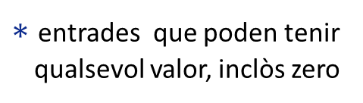
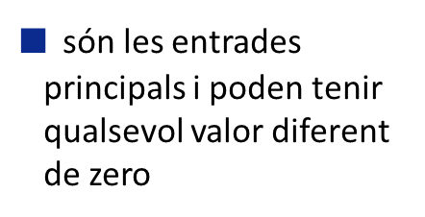
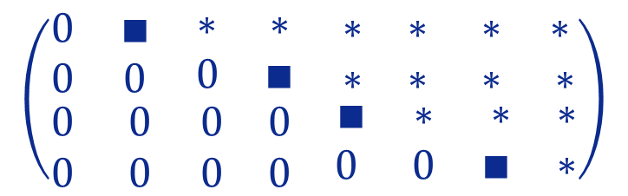

Lliçó 13
La condició 2 diu que les entrades principals formen un patró (“a mode d’esglaó”) que es mou cap avall i cap a la dreta a través de la matriu.
La condició 3 és una conseqüència de la 2, generalment inclosa per emfatitzar.
Definició
1. Matriu Esglaonada i Rang
Una matriu rectangular té forma esglaonada (o esglaonada per files) si té les propietats següents:
Les files diferents de zero estan per sobre de les files de tot zeros;
2. Forma Esglaonada
Reduïda
Cada entrada principal d'una fila es troba en una columna a la dreta de l'entrada principal de la fila que hi ha a sobre;
Totes les entrades d’una columna sota d’una entrada principal són zero
3. Posicions i columnes Pivot
Exemples
Les següents matrius tenen forma esglaonada.
4. Algorisme de Reducció per Files
$∎$ són les entrades principals i poden tenir qualsevol valor diferent de zero
$$\left(\begin{matrix}\begin{matrix}∎ & ∗ \\ 0 & ∎\end{matrix} & \begin{matrix}∗ & ∗ \\ ∗ & ∗\end{matrix} \\ \begin{matrix}0 & 0 \\ 0 & 0\end{matrix} & \begin{matrix}0 & 0 \\ 0 & 0\end{matrix}\end{matrix}\right)$$
$$\left(\begin{matrix}\begin{matrix}0 & ∎ \\ 0 & 0\end{matrix} & \begin{matrix}∗ & ∗ \\ 0 & ∎\end{matrix} \\ \begin{matrix}0 & 0 \\ 0 & 0\end{matrix} & \begin{matrix}0 & 0 \\ 0 & 0\end{matrix}\end{matrix} \begin{matrix}\begin{matrix}∗ & ∗ \\ ∗ & ∗\end{matrix} & \begin{matrix}∗ & ∗ \\ ∗ & ∗\end{matrix} \\ \begin{matrix}∎ & ∗ \\ 0 & 0\end{matrix} & \begin{matrix} ∗ & ∗ \\ ∎ & ∗\end{matrix}\end{matrix}\right)$$
Posa't a prova!
$∗$ entrades que poden tenir qualsevol valor, inclòs zero

Slide 9
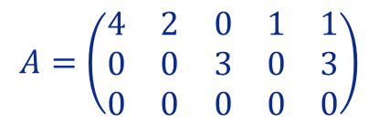






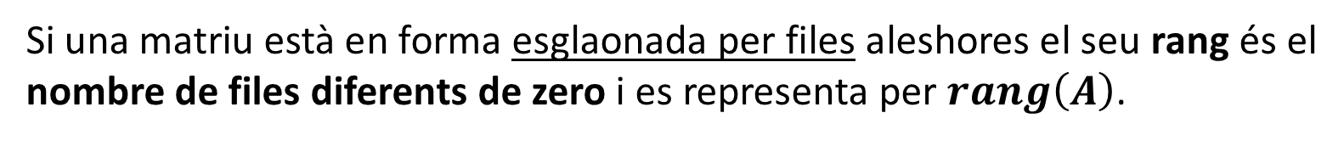

Lliçó 13
Definició
1. Matriu Esglaonada i Rang
Si una matriu està en forma esglaonada per files aleshores el seu rang és el nombre de files diferents de zero i es representa per $rang\left(A\right)$.
2. Forma Esglaonada
Reduïda
Observeu que:
La definició formal de rang és: El rang d’una Matriu $A$ és el nombre de files o columnes linealment independents.
3. Posicions i columnes Pivot
Tanmateix, atès que aquesta definició va més enllà de l’abast d’aquestes lliçons, la presentada anteriorment és la seva “versió pràctica” equivalent, és a dir, la que s’utilitza habitualment amb finalitats pràctiques.
4. Algorisme de Reducció per Files
Hi ha altres resultats equivalents que condueixen a definicions "equivalents" de rang d’una matriu com, per exemple, la dimensió de l’espai de les matrius fila.
Posa't a prova!
Exemples
$$rang\left(A\right)=2$$
$$rang\left(B\right)=3$$
$rang\left(C\right)=$4
$$rang\left(D\right)=2$$
Feu clic sobre cada matriu per veure el seu rang
$$B=\left(\begin{matrix}\begin{matrix}2 & 3 \\ 0 & 3\end{matrix} & \begin{matrix}2 & 1 \\ 0 & 0\end{matrix} \\ \begin{matrix}0 & 0 \\ 0 & 0\end{matrix} & \begin{matrix}0 & 3 \\ 0 & 0\end{matrix}\end{matrix}\right)$$
$$C=\left(\begin{matrix}\begin{matrix}2 & 3 \\ 0 & 4\end{matrix} & \begin{matrix}2 & 1 \\ 0 & 0\end{matrix} \\ \begin{matrix}0 & 0 \\ 0 & 0\end{matrix} & \begin{matrix}1 & 3 \\ 0 & 1\end{matrix}\end{matrix}\right)$$
$$D=\left(\begin{matrix}\begin{matrix}2 & 3 \\ 0 & 0\end{matrix} & \begin{matrix}2 & 1 \\ 5 & 0\end{matrix} \\ \begin{matrix}0 & 0 \\ 0 & 0\end{matrix} & \begin{matrix}0 & 0 \\ 0 & 0\end{matrix}\end{matrix}\right)$$
$$A=\left(\begin{matrix}\begin{matrix}4 & 2 \\ 0 & 0 \\ 0 & 0\end{matrix} & \begin{matrix}0 & 1 \\ 3 & 0 \\ 0 & 0\end{matrix} & \begin{matrix}1 \\ 3 \\ 0\end{matrix}\end{matrix}\right)$$

Slide 10

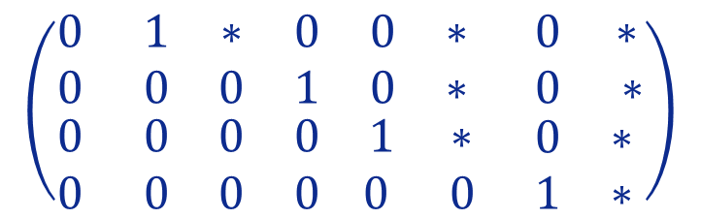

Lliçó 13
Definició
1. Matriu Esglaonada i Rang
Si una matriu en forma esglaonada satisfà les següents condicions addicionals, aleshores té forma esglaonada reduïda (o esglaonada reduïda per files)
Les entrades principals de cada fila diferent de zero són 1;
2. Forma Esglaonada
Reduïda
Cada 1 principal és l'única entrada diferent de zero de la seva columna.
IMPORTANT – Alguns autors consideren la 4a condició com a part de la definició de forma esglaonada – però aquí només la considerem per la forma esglaonada reduïda
3. Posicions i columnes Pivot
Exemples
Les següents matrius tenen forma esglaonada reduïda.
4. Algorisme de Reducció per Files
$$\left(\begin{matrix}\begin{matrix}1 & 0 \\ 0 & 1\end{matrix} & \begin{matrix}∗ & ∗ \\ ∗ & ∗\end{matrix} \\ \begin{matrix}0 & 0 \\ 0 & 0\end{matrix} & \begin{matrix}0 & 0 \\ 0 & 0\end{matrix}\end{matrix}\right)$$
$$\left(\begin{matrix}\begin{matrix}0 & 1 \\ 0 & 0\end{matrix} & \begin{matrix}∗ & 0 \\ 0 & 1\end{matrix} \\ \begin{matrix}0 & 0 \\ 0 & 0\end{matrix} & \begin{matrix}0 & 0 \\ 0 & 0\end{matrix}\end{matrix} \begin{matrix}\begin{matrix}0 & ∗ \\ 0 & ∗\end{matrix} & \begin{matrix} 0 & ∗ \\ 0 & ∗\end{matrix} \\ \begin{matrix}1 & ∗ \\ 0 & 0\end{matrix} & \begin{matrix}0 & ∗ \\ 1 & ∗\end{matrix}\end{matrix}\right)$$
$∗$ entrades que poden tenir qualsevol valor, inclòs zero
Posa't a prova!

Slide 11
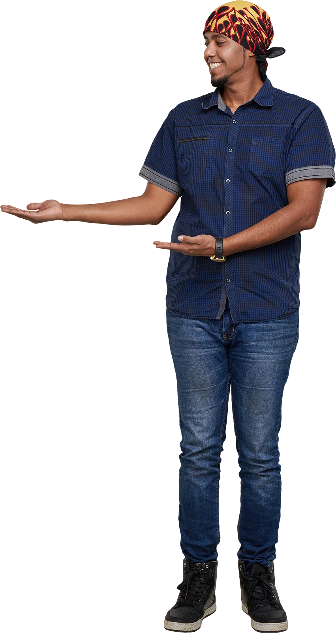



Lliçó 13
Definició
1. Matriu Esglaonada i Rang
Si una matriu en forma esglaonada satisfà les següents condicions addicionals, aleshores té forma esglaonada reduïda (o esglaonada reduïda per files)
Les entrades principals de cada fila diferent de zero són 1;
2. Forma Esglaonada
Reduïda
Cada 1 principal és l'única entrada diferent de zero de la seva columna.
3. Posicions i columnes Pivot
Una matriu esglaonada i una matriu esglaonada reduïda són les matrius que tenen forma esglaonada i esglaonada reduïda, respectivament.
4. Algorisme de Reducció per Files
Exemples
Considerem les següents matrius triangulars:
$$\left(\begin{matrix}\begin{matrix}2 & 2 \\ 0 & 3 \\ 0 & 0\end{matrix} & \begin{matrix}0 & 1 \\ 3 & 0 \\ 0 & 2\end{matrix} & \begin{matrix}1 \\ 3 \\ 0\end{matrix}\end{matrix}\right)$$
$$\left(\begin{matrix}\begin{matrix}1 & 0 \\ 0 & 1 \\ 0 & 0\end{matrix} & \begin{matrix}2 & 0 \\ 4 & 0 \\ 0 & 1\end{matrix} & \begin{matrix}1 \\ 3 \\ 0\end{matrix}\end{matrix}\right)$$
Posa't a prova!
matriu esglaonada
matriu esglaonada reduïda

Slide 12
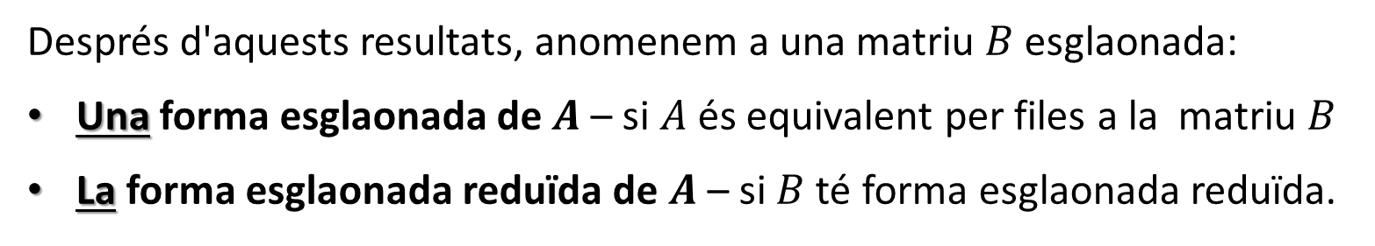
Lliçó 13
Tota matriu diferent de zero es pot reduir per files, és a dir, es pot transformar amb operacions elementals per files, en diverses matrius diferents en forma esglaonada, utilitzant diferents seqüències de OEF.
1. Matriu Esglaonada i Rang
Tanmateix, la forma esglaonada reduïda que obtenim d'una matriu és única, tal com s'indica al teorema següent:
2. Forma Esglaonada
Reduïda
3. Posicions i columnes Pivot
Unicitat de la Forma Esglaonada Reduïda
Cada matriu és equivalent per files a una i només una matriu esglaonada reduïda.
4. Algorisme de Reducció per Files
Després d'aquests resultats, anomenem a una matriu $B$esglaonada:
Una forma esglaonada de $A$ – si $A$ és equivalent per files a la matriu $B$
La forma esglaonada reduïda de $A$ – si $B$ té forma esglaonada reduïda.
Posa't a prova!

Slide 13

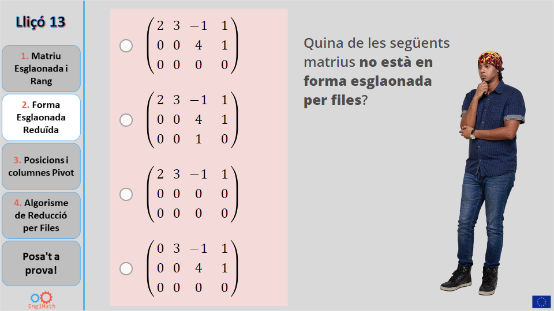
Lliçó 13
Quiz
1. Matriu Esglaonada i Rang
Click the Quiz button to edit this object
2. Forma Esglaonada
Reduïda
3. Posicions i columnes Pivot
4. Algorisme de Reducció per Files
Posa't a prova!

Slide 14
Lliçó 13
Quan les operacions per fila en una matriu produeixen una forma esglaonada, les operacions per fila per obtenir la forma esglaonada reduïda no canvien les posicions de les entrades principals.
1. Matriu Esglaonada i Rang
Com que la forma esglaonada reduïda és única, les entrades principals sempre estan a les mateixes posicions en qualsevol forma esglaonada obtinguda d'una matriu determinada.
2. Forma Esglaonada
Reduïda
Aquestes ubicacions s’anomenen posicions pivot i les columnes que les contenen són les columnes pivot.
3. Posicions i columnes Pivot
Un pivot és un nombre diferent de zero en una posició pivot (principal) que és per a crear zeros (en les respectives columnes pivot) mitjançant operacions elementals per fila.
4. Algorisme de Reducció per Files
Observeu que: Els “quadrats” ($∎$) en un exemple previ (diapositiva 8) identifiquen els pivots.
Posa't a prova!
Molts conceptes fonamentals en futures lliçons estaran connectats, d’una manera o d’una altra, amb les posicions pivot d’una matriu.

Slide 15



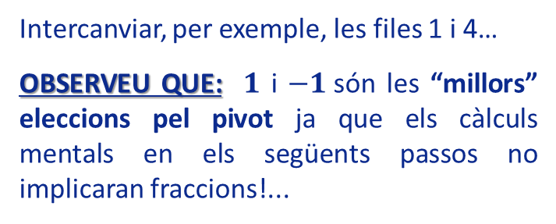


Lliçó 13
Exemple
Reduïu per files la matriu $A$ a una forma esglaonada, i localitzeu les columnes pivot de $A$:
1. Matriu Esglaonada i Rang
La part superior de la columna diferent de zero més a l’esquerra és la primera posició pivot.
$$A=\left({\begin{aligned} 0 \\ −1 \\ −2 \\ 1\end{aligned} \begin{aligned}−3 \\ −2 \\ −3 \\ 4\end{aligned} \begin{aligned}−6 \\ −1 \\ 0 \\ 5\end{aligned} \begin{aligned} 4 \\ 3 \\ 3 \\ −9\end{aligned} \begin{aligned} 9 \\ 1 \\ −1 \\ −7\end{aligned}}^{ }\right)$$
$$\left({\begin{aligned} 1 \\ −1 \\ −2 \\ 0\end{aligned} \begin{aligned} 4 \\ −2 \\ −3 \\ −3\end{aligned} \begin{aligned} 5 \\ −1 \\ 0 \\ −6\end{aligned} \begin{aligned} −9 \\ 3 \\ 3 \\ 4\end{aligned} \begin{aligned}−7 \\ 1 \\ −1 \\ 9\end{aligned}}^{ }\right)$$
2. Forma Esglaonada
Reduïda
$$\underset{F_{1}↔F_{4}}{\sim}{ }$$
3. Posicions i columnes Pivot
En aquesta posició s’ha de col·locar una entrada diferent de zero, o pivot, mitjançant OEF (vegeu la lliçó 12).
Una bona opció, però lluny d’ésser l’única, és un intercanvi de files.
4. Algorisme de Reducció per Files
Intercanviar, per exemple, les files 1 i 4…
OBSERVEU QUE: $1$ i $−1$són les “millors” eleccions pel pivot ja que els càlculs mentals en els següents passos no implicaran fraccions!...
Posa't a prova!
Aquest exemple és una adaptació del presentat a: Lay, D. C. (2012). Linear algebra and its applications, pp.15, Boston: Addison-Wesley.

Slide 16


Lliçó 13
Exemple
Reduïu per files la matriu $A$ a una forma esglaonada, i localitzeu les columnes pivot de $A$:
1. Matriu Esglaonada i Rang
La part superior de la columna diferent de zero més a l’esquerra és la primera posició pivot.
Pivot
$$A=\left({\begin{aligned} 0 \\ −1 \\ −2 \\ 1\end{aligned} \begin{aligned}−3 \\ −2 \\ −3 \\ 4\end{aligned} \begin{aligned}−6 \\ −1 \\ 0 \\ 5\end{aligned} \begin{aligned} 4 \\ 3 \\ 3 \\ −9\end{aligned} \begin{aligned} 9 \\ 1 \\ −1 \\ −7\end{aligned}}^{ }\right)$$
$$\left({\begin{aligned} 1 \\ −1 \\ −2 \\ 0\end{aligned} \begin{aligned} 4 \\ −2 \\ −3 \\ −3\end{aligned} \begin{aligned} 5 \\ −1 \\ 0 \\ −6\end{aligned} \begin{aligned} −9 \\ 3 \\ 3 \\ 4\end{aligned} \begin{aligned}−7 \\ 1 \\ −1 \\ 9\end{aligned}}^{ }\right)$$
2. Forma Esglaonada
Reduïda
$$\underset{F_{1}↔F_{4}}{\sim}{ }$$
3. Posicions i columnes Pivot
En aquesta posició s’ha de col·locar una entrada diferent de zero, o pivot, mitjançant OEF (vegeu la lliçó 12).
Columna Pivot
Una bona opció, però lluny d’ésser l’única, és un intercanvi de files.
4. Algorisme de Reducció per Files
Intercanviar, per exemple, les files 1 i 4 …
OBSERVEU QUE: $1$ i $−1$són les “millors” eleccions pel pivot ja que els càlculs mentals en els següents passos no implicaran fraccions!...
Posa't a prova!

Slide 17



Lliçó 13
Exemple
Reduïu per files la matriu $A$ a una forma esglaonada, i localitzeu les columnes pivot de $A$:
1. Matriu Esglaonada i Rang
La part superior de la columna diferent de zero més a l’esquerra és la primera posició pivot.
Podeu provar de verificar vosaltres mateixos aquests càlculs OEF!...Oi?...
Pivot
$$A=\left({\begin{aligned} 0 \\ −1 \\ −2 \\ 1\end{aligned} \begin{aligned}−3 \\ −2 \\ −3 \\ 4\end{aligned} \begin{aligned}−6 \\ −1 \\ 0 \\ 5\end{aligned} \begin{aligned} 4 \\ 3 \\ 3 \\ −9\end{aligned} \begin{aligned} 9 \\ 1 \\ −1 \\ −7\end{aligned}}^{ }\right)$$
$$\left({\begin{aligned} 1 \\ −1 \\ −2 \\ 0\end{aligned} \begin{aligned} 4 \\ −2 \\ −3 \\ −3\end{aligned} \begin{aligned} 5 \\ −1 \\ 0 \\ −6\end{aligned} \begin{aligned} −9 \\ 3 \\ 3 \\ 4\end{aligned} \begin{aligned}−7 \\ 1 \\ −1 \\ 9\end{aligned}}^{ }\right)$$
2. Forma Esglaonada
Reduïda
$$\underset{F_{1}↔F_{4}}{\sim}{ }$$
3. Posicions i columnes Pivot
Creeu zeros a sota del pivot, 1, afegint múltiples de la primera fila a les files següents, utilitzant OEF de substitució… $F_{4}$ es manté sense canvis!
Columna Pivot
4. Algorisme de Reducció per Files
$$\left({\begin{aligned}1 \\ 0 \\ 0 \\ 0\end{aligned} \begin{aligned} 4 \\ 2 \\ 5 \\ −3\end{aligned} \begin{aligned} 5 \\ 4 \\ 10 \\ −6\end{aligned} \begin{aligned} −9 \\ −6 \\ −15 \\ 4\end{aligned} \begin{aligned} −7 \\ −6 \\ −15 \\ 9\end{aligned}}^{ }\right)$$
$$\underset{\begin{aligned}F_{2}←F_{2}+F_{1} \\ { F}_{3}←F_{3}+{2F}_{1}\end{aligned}}{\sim}{ }$$
Posa't a prova!

Slide 18


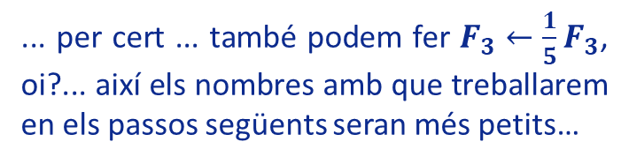


Lliçó 13
Exemple
Reduïu per files la matriu $A$ a una forma esglaonada, i localitzeu les columnes pivot de $A$:
No oblideu verificar vosaltres mateixos aquests càlculs OEF!...
1. Matriu Esglaonada i Rang
La posició pivot a la segona fila ha de ser el més a l’esquerra possible, concretament a la segona columna.
Pivot
$$\left({\begin{aligned}1 \\ 0 \\ 0 \\ 0\end{aligned} \begin{aligned} 4 \\ 2 \\ 5 \\ −3\end{aligned} \begin{aligned} 5 \\ 4 \\ 10 \\ −6\end{aligned} \begin{aligned} −9 \\ −6 \\ −15 \\ 4\end{aligned} \begin{aligned} −7 \\ −6 \\ −15 \\ 9\end{aligned}}^{ }\right)$$
$$\left({\begin{aligned}1 \\ 0 \\ 0 \\ 0\end{aligned} \begin{aligned} 4 \\ 1 \\ 1 \\ −3\end{aligned} \begin{aligned} 5 \\ 2 \\ 2 \\ −6\end{aligned} \begin{aligned}−9 \\ −3 \\ −3 \\ 4\end{aligned} \begin{aligned} −7 \\ −3 \\ −3 \\ 9\end{aligned}}^{ }\right)$$
2. Forma Esglaonada
Reduïda
$$\underset{\begin{aligned}F_{2}←{\frac{1}{2}F}_{2} \\ F_{3}←{\frac{1}{5}F}_{3}\end{aligned}}{\sim}{ }$$
3. Posicions i columnes Pivot
Podríem utilitzar el “2” com a Pivot però aleshores totes les OEF necessàries per a “posar a zero” les entrades següents de la 2a columna haurien d’utilitzar fraccions… Per evitar-ho, i com que tots els elements de la 2a fila són parells, podem reescalar primer, OEF: $F_{2}←{\frac{1}{2}F}_{2}$
Següent columna pivot
4. Algorisme de Reducció per Files
Posa't a prova!
... per cert ... també podem fer $F_{3}←{\frac{1}{5}F}_{3}$, oi?... així els nombres amb que treballarem en els passos següents seran més petits…

Slide 19


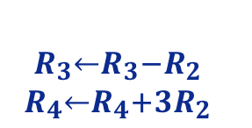



Lliçó 13
Exemple
Reduïu per files la matriu $A$ a una forma esglaonada, i localitzeu les columnes pivot de $A$:
1. Matriu Esglaonada i Rang
Pivot
$$\left({\begin{aligned}1 \\ 0 \\ 0 \\ 0\end{aligned} \begin{aligned} 4 \\ 2 \\ 5 \\ −3\end{aligned} \begin{aligned} 5 \\ 4 \\ 10 \\ −6\end{aligned} \begin{aligned} −9 \\ −6 \\ −15 \\ 4\end{aligned} \begin{aligned} −7 \\ −6 \\ −15 \\ 9\end{aligned}}^{ }\right)$$
$$\left({\begin{aligned}1 \\ 0 \\ 0 \\ 0\end{aligned} \begin{aligned} 4 \\ 1 \\ 1 \\ −3\end{aligned} \begin{aligned} 5 \\ 2 \\ 2 \\ −6\end{aligned} \begin{aligned}−9 \\ −3 \\ −3 \\ 4\end{aligned} \begin{aligned} −7 \\ −3 \\ −3 \\ 9\end{aligned}}^{ }\right)$$
2. Forma Esglaonada
Reduïda
$$\underset{\begin{aligned}F_{2}←{\frac{1}{2}F}_{2} \\ F_{3}←{\frac{1}{5}F}_{3}\end{aligned}}{\sim}{ }$$
3. Posicions i columnes Pivot
Ara, utilitzant la fila 2, les OEF necessàries per a “posar a zero” les entrades a sota el Pivot són senzilles… Oi?... Podríeu dir quines haurien de ser?...
$F_{3}←F_{3}+…$ i $F_{4}←F_{4}+…$
Següent columna pivot
$$\underset{\begin{aligned}F_{3}←{F_{3}−F}_{2} \\ F_{4}←F_{4}+3F_{2}\end{aligned}}{\sim}{ }$$
$$\left({\begin{aligned}1 \\ 0 \\ 0 \\ 0\end{aligned} \begin{aligned} 4 \\ 1 \\ 0 \\ 0\end{aligned} \begin{aligned} 5 \\ 2 \\ 0 \\ 0\end{aligned} \begin{aligned}−9 \\ −3 \\ 0 \\ 5\end{aligned} \begin{aligned} −7 \\ −3 \\ 0 \\ 0\end{aligned}}^{ }\right)$$
4. Algorisme de Reducció per Files
Posa't a prova!

Slide 20


Lliçó 13
Exemple
Reduïu per files la matriu $A$ a una forma esglaonada, i localitzeu les columnes pivot de $A$:
1. Matriu Esglaonada i Rang
Finalment, hem reduït A a una forma esglaonada i hem localitzat les columnes pivot:
Pivot
$$\left({\begin{aligned}1 \\ 0 \\ 0 \\ 0\end{aligned} \begin{aligned} 4 \\ 2 \\ 5 \\ −3\end{aligned} \begin{aligned} 5 \\ 4 \\ 10 \\ −6\end{aligned} \begin{aligned} −9 \\ −6 \\ −15 \\ 4\end{aligned} \begin{aligned} −7 \\ −6 \\ −15 \\ 9\end{aligned}}^{ }\right)$$
$$\left({\begin{aligned}1 \\ 0 \\ 0 \\ 0\end{aligned} \begin{aligned} 4 \\ 1 \\ 1 \\ −3\end{aligned} \begin{aligned} 5 \\ 2 \\ 2 \\ −6\end{aligned} \begin{aligned}−9 \\ −3 \\ −3 \\ 4\end{aligned} \begin{aligned} −7 \\ −3 \\ −3 \\ 9\end{aligned}}^{ }\right)$$
2. Forma Esglaonada
Reduïda
$$\underset{\begin{aligned}F_{2}←{\frac{1}{2}F}_{2} \\ F_{3}←{\frac{1}{5}F}_{3}\end{aligned}}{\sim}{ }$$
3. Posicions i columnes Pivot
Ara, no hi ha manera de crear una entrada principal a la columna 3!...
Següent columna pivot
$$\underset{\begin{aligned}F_{3}←{F_{3}−F}_{2} \\ F_{4}←F_{4}+3F_{2}\end{aligned}}{\sim}{ }$$
$$\left({\begin{aligned}1 \\ 0 \\ 0 \\ 0\end{aligned} \begin{aligned} 4 \\ 1 \\ 0 \\ 0\end{aligned} \begin{aligned} 5 \\ 2 \\ 0 \\ 0\end{aligned} \begin{aligned}−9 \\ −3 \\ 0 \\ 5\end{aligned} \begin{aligned} −7 \\ −3 \\ 0 \\ 0\end{aligned}}^{ }\right)$$
4. Algorisme de Reducció per Files
Tanmateix, si intercanviem les files 3 i 4, podem produir una entrada principal a la columna 4. Per tant :
$$\left({\begin{aligned}1 \\ 0 \\ 0 \\ 0\end{aligned} \begin{aligned} 4 \\ 1 \\ 0 \\ 0\end{aligned} \begin{aligned} 5 \\ 2 \\ 0 \\ 0\end{aligned} \begin{aligned}−9 \\ −3 \\ 5 \\ 0\end{aligned} \begin{aligned} −7 \\ −3 \\ 0 \\ 0\end{aligned}}^{ }\right)$$
Posa't a prova!
$$\underset{\begin{aligned}F_{3}↔F_{4} \\ \end{aligned}}{\sim}{ }$$

Slide 21



Lliçó 13
Exemple
Reduïu per files la matriu $A$ a una forma esglaonada, i localitzeu les columnes pivot de $A$:
1. Matriu Esglaonada i Rang
Finalment, hem reduït A a una forma esglaonada i hem localitzat les columnes pivot:
$$\left({\begin{aligned}1 \\ 0 \\ 0 \\ 0\end{aligned} \begin{aligned} 4 \\ 1 \\ 0 \\ 0\end{aligned} \begin{aligned} 5 \\ 2 \\ 0 \\ 0\end{aligned} \begin{aligned}−9 \\ −3 \\ 5 \\ 0\end{aligned} \begin{aligned} −7 \\ −3 \\ 0 \\ 0\end{aligned}}^{ }\right)$$
2. Forma Esglaonada
Reduïda
Pivots
3. Posicions i columnes Pivot
Columnes Pivot
4. Algorisme de Reducció per Files
$$\left({\begin{aligned}∎ \\ 0 \\ 0 \\ 0\end{aligned} \begin{aligned} ∗ \\ ∎ \\ 0 \\ 0\end{aligned} \begin{aligned} ∗ \\ ∗ \\ 0 \\ 0\end{aligned} \begin{aligned} ∗ \\ ∗ \\ ∎ \\ 0\end{aligned} \begin{aligned} ∗ \\ ∗ \\ 0 \\ 0\end{aligned}}^{ }\right)$$
Forma General $Esglaonada$
$de A$
Posa't a prova!

Slide 22
Lliçó 13
L’algorisme que segueix consta de quatre passos i “produeix” la forma esglaonada d’una matriu donada. El cinquè pas presentat “produeix” la forma esglaonada reduïda de la matriu.
1. Matriu Esglaonada i Rang
Pas 1
Pas 2
2. Forma Esglaonada
Reduïda
Comenceu per la columna diferent de zero més a l’esquerra. Aquesta és una columna pivot. La posició pivot és a la part superior.
Seleccioneu una entrada diferent de zero en la columna pivot com a pivot. Si cal, intercanvieu files per moure aquesta entrada a la posició pivot.
3. Posicions i columnes Pivot
Pas 4
Cobriu la fila que conté la posició pivot i totes les files, si n’hi ha, per sobre d’ella – no les utilitzeu. Apliqueu els passos 1 a 3 a la submatriu restant.
Pas 3
4. Algorisme de Reducció per Files
Utilitzeu les OEF (sobretot la substitució de files) per crear zeros en totes les posicions que hi ha a sota del pivot.
Posa't a prova!
Repetiu el procés fins que no hi hagi més files diferents de zero per modificar...

Slide 23





Lliçó 13
Treballarem l'algorisme amb un exemple!
Apliqueu OEF per transformar la matriu següent primer en matriu esglaonada i després en forma esglaonada reduïda.
Pas 1
Pas 2
1. Matriu Esglaonada i Rang
Comenceu per la columna diferent de zero més a l’esquerra. Aquesta és una columna pivot. La posició pivot és a la part superior.
Seleccioneu una entrada diferent de zero en la columna pivot com a pivot. Si cal, intercanvieu files per moure aquesta entrada a la posició pivot.
$$\left({\begin{aligned}0 \\ 3 \\ 3\end{aligned} \begin{aligned}3 \\ −7 \\ −9\end{aligned} \begin{aligned}−6 \\ 8 \\ 12\end{aligned} \begin{aligned}6 \\ −5 \\ −9\end{aligned} \begin{aligned}4 \\ 8 \\ 6\end{aligned} \begin{aligned}−5 \\ 9 \\ 15\end{aligned}}^{ }\right)$$
2. Forma Esglaonada
Reduïda
Pas 4
Cobriu la fila que conté la posició pivot i totes les files, si n’hi ha, per sobre d’ella – no les utilitzeu. Apliqueu els passos 1 a 3 a la submatriu restant.
Pas 3
Columna Pivot
$$F_{1}↔F_{3}$$
Utilitzeu les OEF (sobretot la substitució de files) per crear zeros en totes les posicions que hi ha a sota del pivot.
Aquest exemple és una adaptació del presentat a: Lay, D. C. (2012). Linear algebra and its applications, pp.17, Boston: Addison-Wesley.
Pivot
$$\left({\begin{aligned}3 \\ 3 \\ 0\end{aligned} \begin{aligned}−9 \\ −7 \\ 3\end{aligned} \begin{aligned}12 \\ 8 \\ −6\end{aligned} \begin{aligned}−9 \\ −5 \\ 6\end{aligned} \begin{aligned}6 \\ 8 \\ 4\end{aligned} \begin{aligned}15 \\ 9 \\ −5\end{aligned}}^{ }\right)$$
3. Posicions i columnes Pivot
$F_{2}←F_{2}−$ $F_{1}$
$$\left({\begin{aligned}3 \\ 0 \\ 0\end{aligned} \begin{aligned}−9 \\ 2 \\ 3\end{aligned} \begin{aligned}12 \\ −4 \\ −6\end{aligned} \begin{aligned}−9 \\ 4 \\ 6\end{aligned} \begin{aligned}6 \\ 2 \\ 4\end{aligned} \begin{aligned}15 \\ −6 \\ −5\end{aligned}}^{ }\right)$$
4. Algorisme de Reducció per Files
Posa't a prova!

Slide 24



Lliçó 13
Treballarem l'algorisme amb un exemple!
Apliqueu OEF per transformar la matriu següent primer en matriu esglaonada i després en forma esglaonada reduïda.
Pas 1
Pas 2
1. Matriu Esglaonada i Rang
Comenceu per la columna diferent de zero més a l’esquerra. Aquesta és una columna pivot. La posició pivot és a la part superior.
Seleccioneu una entrada diferent de zero en la columna pivot com a pivot. Si cal, intercanvieu files per moure aquesta entrada a la posició pivot.
$$\left({\begin{aligned}0 \\ 3 \\ 3\end{aligned} \begin{aligned}3 \\ −7 \\ −9\end{aligned} \begin{aligned}−6 \\ 8 \\ 12\end{aligned} \begin{aligned}6 \\ −5 \\ −9\end{aligned} \begin{aligned}4 \\ 8 \\ 6\end{aligned} \begin{aligned}−5 \\ 9 \\ 15\end{aligned}}^{ }\right)$$
2. Forma Esglaonada
Reduïda
Pas 4
Cobriu la fila que conté la posició pivot i totes les files, si n’hi ha, per sobre d’ella – no les utilitzeu. Apliqueu els passos 1 a 3 a la submatriu restant.
Pas 3
Columna Pivot
$$F_{1}↔F_{3}$$
Utilitzeu les OEF (sobretot la substitució de files) per crear zeros en totes les posicions que hi ha a sota del pivot.
Pivot
$$\left({\begin{aligned}3 \\ 3 \\ 0\end{aligned} \begin{aligned}−9 \\ −7 \\ 3\end{aligned} \begin{aligned}12 \\ 8 \\ −6\end{aligned} \begin{aligned}−9 \\ −5 \\ 6\end{aligned} \begin{aligned}6 \\ 8 \\ 4\end{aligned} \begin{aligned}15 \\ 9 \\ −5\end{aligned}}^{ }\right)$$
3. Posicions i columnes Pivot
$F_{2}←F_{2}−$ $F_{1}$
$$\left({\begin{aligned}3 \\ 0 \\ 0\end{aligned} \begin{aligned}−9 \\ 2 \\ 3\end{aligned} \begin{aligned}12 \\ −4 \\ −6\end{aligned} \begin{aligned}−9 \\ 4 \\ 6\end{aligned} \begin{aligned}6 \\ 2 \\ 4\end{aligned} \begin{aligned}15 \\ −6 \\ −5\end{aligned}}^{ }\right)$$
4. Algorisme de Reducció per Files
Pivot
Primer podríem haver reescalat la 2a fila: $F_{2}←{\frac{1}{2}F}_{2}$, i després substituir $F_{3}$sense utilitzar fraccions: $F_{3}←F_{3}−3F_{2}$
Nova Columna Pivot
$$F_{3}←F_{3}−\frac{3}{2}F_{2}$$
Posa't a prova!
$$\left({\begin{aligned}3 \\ 0 \\ 0\end{aligned} \begin{aligned}−9 \\ 2 \\ 0\end{aligned} \begin{aligned}12 \\ −4 \\ 0\end{aligned} \begin{aligned}−9 \\ 4 \\ 0\end{aligned} \begin{aligned}6 \\ 2 \\ 1\end{aligned} \begin{aligned}15 \\ −6 \\ 4\end{aligned}}^{ }\right)$$
Pivot

Slide 25
Lliçó 13
Treballarem l'algorisme amb un exemple!
Apliqueu OEF per transformar la matriu següent primer en matriu esglaonada i després en forma esglaonada reduïda.
Pas 1
Pas 2
1. Matriu Esglaonada i Rang
Comenceu per la columna diferent de zero més a l’esquerra. Aquesta és una columna pivot. La posició pivot és a la part superior.
Seleccioneu una entrada diferent de zero en la columna pivot com a pivot. Si cal, intercanvieu files per moure aquesta entrada a la posició pivot.
$$\left({\begin{aligned}0 \\ 3 \\ 3\end{aligned} \begin{aligned}3 \\ −7 \\ −9\end{aligned} \begin{aligned}−6 \\ 8 \\ 12\end{aligned} \begin{aligned}6 \\ −5 \\ −9\end{aligned} \begin{aligned}4 \\ 8 \\ 6\end{aligned} \begin{aligned}−5 \\ 9 \\ 15\end{aligned}}^{ }\right)$$
2. Forma Esglaonada
Reduïda
Pas 4
Cobriu la fila que conté la posició pivot i totes les files, si n’hi ha, per sobre d’ella – no les utilitzeu. Apliqueu els passos 1 a 3 a la submatriu restant.
Pas 3
Columna Pivot
$$F_{1}↔F_{3}$$
Utilitzeu les OEF (sobretot la substitució de files) per crear zeros en totes les posicions que hi ha a sota del pivot.
Pivot
$$\left({\begin{aligned}3 \\ 3 \\ 0\end{aligned} \begin{aligned}−9 \\ −7 \\ 3\end{aligned} \begin{aligned}12 \\ 8 \\ −6\end{aligned} \begin{aligned}−9 \\ −5 \\ 6\end{aligned} \begin{aligned}6 \\ 8 \\ 4\end{aligned} \begin{aligned}15 \\ 9 \\ −5\end{aligned}}^{ }\right)$$
3. Posicions i columnes Pivot
Com que volem la forma esglaonada reduïda, hem de definir el cinquè pas, repetint-lo segons sigui necessari.
$F_{2}←F_{2}−$ $F_{1}$
$$\left({\begin{aligned}3 \\ 0 \\ 0\end{aligned} \begin{aligned}−9 \\ 2 \\ 3\end{aligned} \begin{aligned}12 \\ −4 \\ −6\end{aligned} \begin{aligned}−9 \\ 4 \\ 6\end{aligned} \begin{aligned}6 \\ 2 \\ 4\end{aligned} \begin{aligned}15 \\ −6 \\ −5\end{aligned}}^{ }\right)$$
4. Algorisme de Reducció per Files
Pivot
Nova Columna Pivot
$$F_{3}←F_{3}−\frac{3}{2}F_{2}$$
Posa't a prova!
$$\left({\begin{aligned}3 \\ 0 \\ 0\end{aligned} \begin{aligned}−9 \\ 2 \\ 0\end{aligned} \begin{aligned}12 \\ −4 \\ 0\end{aligned} \begin{aligned}−9 \\ 4 \\ 0\end{aligned} \begin{aligned}6 \\ 2 \\ 1\end{aligned} \begin{aligned}15 \\ −6 \\ 4\end{aligned}}^{ }\right)$$
Pivot
Matriu Esglaonada

Slide 26


Lliçó 13
Apliqueu OEF per transformar la matriu següent primer en matriu esglaonada i després en forma esglaonada reduïda.
1. Matriu Esglaonada i Rang
$$\left({\begin{aligned}0 \\ 3 \\ 3\end{aligned} \begin{aligned}3 \\ −7 \\ −9\end{aligned} \begin{aligned}−6 \\ 8 \\ 12\end{aligned} \begin{aligned}6 \\ −5 \\ −9\end{aligned} \begin{aligned}4 \\ 8 \\ 6\end{aligned} \begin{aligned}−5 \\ 9 \\ 15\end{aligned}}^{ }\right)$$
2. Forma Esglaonada
Reduïda
3. Posicions i columnes Pivot
Com que volem la forma esglaonada reduïda, hem de definir el cinquè pas, repetint-lo segons sigui necessari.
$$\left({\begin{aligned}3 \\ 0 \\ 0\end{aligned} \begin{aligned}−9 \\ 2 \\ 0\end{aligned} \begin{aligned}12 \\ −4 \\ 0\end{aligned} \begin{aligned}−9 \\ 4 \\ 0\end{aligned} \begin{aligned}0 \\ 0 \\ 1\end{aligned} \begin{aligned}−9 \\ 2 \\ 4\end{aligned}}^{ }\right)$$
4. Algorisme de Reducció per Files
Pas 5
$$F_{1}←F_{1}−6F_{3}$$
$$F_{2}←F_{2}−2F_{3}$$
Començant pel pivot més a la dreta i treballant cap amunt i cap a l’esquerra, creeu zeros a sobre de cada pivot. Si un pivot no és 1, feu-lo 1 mitjançant reescalat...
Posa't a prova!
$$\left({\begin{aligned}3 \\ 0 \\ 0\end{aligned} \begin{aligned}−9 \\ 2 \\ 0\end{aligned} \begin{aligned}12 \\ −4 \\ 0\end{aligned} \begin{aligned}−9 \\ 4 \\ 0\end{aligned} \begin{aligned}6 \\ 2 \\ 1\end{aligned} \begin{aligned}15 \\ −6 \\ 4\end{aligned}}^{ }\right)$$
Pivot

Slide 27


Lliçó 13
Apliqueu OEF per transformar la matriu següent primer en matriu esglaonada i després en forma esglaonada reduïda.
1. Matriu Esglaonada i Rang
$$\left({\begin{aligned}0 \\ 3 \\ 3\end{aligned} \begin{aligned}3 \\ −7 \\ −9\end{aligned} \begin{aligned}−6 \\ 8 \\ 12\end{aligned} \begin{aligned}6 \\ −5 \\ −9\end{aligned} \begin{aligned}4 \\ 8 \\ 6\end{aligned} \begin{aligned}−5 \\ 9 \\ 15\end{aligned}}^{ }\right)$$
2. Forma Esglaonada
Reduïda
$$\left({\begin{aligned}1 \\ 0 \\ 0\end{aligned} \begin{aligned}−3 \\ 1 \\ 0\end{aligned} \begin{aligned} 4 \\ −2 \\ 0\end{aligned} \begin{aligned}−3 \\ 2 \\ 0\end{aligned} \begin{aligned}0 \\ 0 \\ 1\end{aligned} \begin{aligned}−3 \\ 1 \\ 4\end{aligned}}^{ }\right)$$
3. Posicions i columnes Pivot
$$F_{1}←{\frac{1}{3}F}_{1} ∧F_{2}←\frac{1}{2}F_{2}$$
Com que volem la forma esglaonada reduïda, hem de definir el cinquè pas, repetint-lo segons sigui necessari.
$$\left({\begin{aligned}3 \\ 0 \\ 0\end{aligned} \begin{aligned}−9 \\ 2 \\ 0\end{aligned} \begin{aligned}12 \\ −4 \\ 0\end{aligned} \begin{aligned}−9 \\ 4 \\ 0\end{aligned} \begin{aligned}0 \\ 0 \\ 1\end{aligned} \begin{aligned}−9 \\ 2 \\ 4\end{aligned}}^{ }\right)$$
4. Algorisme de Reducció per Files
Pivots
Pas 5
$$F_{1}←F_{1}−6F_{3}$$
$$F_{2}←F_{2}−2F_{3}$$
Començant pel pivot més a la dreta i treballant cap amunt i cap a l’esquerra, creeu zeros a sobre de cada pivot. Si un pivot no és 1, feu-lo 1 mitjançant reescalat...
Posa't a prova!
$$\left({\begin{aligned}3 \\ 0 \\ 0\end{aligned} \begin{aligned}−9 \\ 2 \\ 0\end{aligned} \begin{aligned}12 \\ −4 \\ 0\end{aligned} \begin{aligned}−9 \\ 4 \\ 0\end{aligned} \begin{aligned}6 \\ 2 \\ 1\end{aligned} \begin{aligned}15 \\ −6 \\ 4\end{aligned}}^{ }\right)$$
Pivot

Slide 28



Lliçó 13
Apliqueu OEF per transformar la matriu següent primer en matriu esglaonada i després en forma esglaonada reduïda.
1. Matriu Esglaonada i Rang
$$\left({\begin{aligned}1 \\ 0 \\ 0\end{aligned} \begin{aligned}0 \\ 1 \\ 0\end{aligned} \begin{aligned} −2 \\ −2 \\ 0\end{aligned} \begin{aligned}3 \\ 2 \\ 0\end{aligned} \begin{aligned}0 \\ 0 \\ 1\end{aligned} \begin{aligned} 0 \\ 1 \\ 4\end{aligned}}^{ }\right)$$
2. Forma Esglaonada
Reduïda
$$F_{1}←F_{1}+3F_{2}$$
$$\left({\begin{aligned}1 \\ 0 \\ 0\end{aligned} \begin{aligned}−3 \\ 1 \\ 0\end{aligned} \begin{aligned} 4 \\ −2 \\ 0\end{aligned} \begin{aligned}−3 \\ 2 \\ 0\end{aligned} \begin{aligned}0 \\ 0 \\ 1\end{aligned} \begin{aligned}−3 \\ 1 \\ 4\end{aligned}}^{ }\right)$$
3. Posicions i columnes Pivot
$$F_{1}←{\frac{1}{3}F}_{1} ∧F_{2}←\frac{1}{2}F_{2}$$
Com que volem la forma esglaonada reduïda, hem de definir el cinquè pas, repetint-lo segons sigui necessari.
$$\left({\begin{aligned}3 \\ 0 \\ 0\end{aligned} \begin{aligned}−9 \\ 2 \\ 0\end{aligned} \begin{aligned}12 \\ −4 \\ 0\end{aligned} \begin{aligned}−9 \\ 4 \\ 0\end{aligned} \begin{aligned}0 \\ 0 \\ 1\end{aligned} \begin{aligned}−9 \\ 2 \\ 4\end{aligned}}^{ }\right)$$
4. Algorisme de Reducció per Files
Pivots
Pas 5
$$F_{1}←F_{1}−2F_{3}$$
$$F_{2}←F_{2}−6F_{3}$$
Començant pel pivot més a la dreta i treballant cap amunt i cap a l’esquerra, creeu zeros a sobre de cada pivot. Si un pivot no és 1, feu-lo 1 mitjançant reescalat...
Posa't a prova!
$$\left({\begin{aligned}3 \\ 0 \\ 0\end{aligned} \begin{aligned}−9 \\ 2 \\ 0\end{aligned} \begin{aligned}12 \\ −4 \\ 0\end{aligned} \begin{aligned}−9 \\ 4 \\ 0\end{aligned} \begin{aligned}6 \\ 2 \\ 1\end{aligned} \begin{aligned}15 \\ −6 \\ 4\end{aligned}}^{ }\right)$$
Pivot

Slide 29


Lliçó 13
Apliqueu OEF per transformar la matriu següent primer en matriu esglaonada i després en forma esglaonada reduïda.
1. Matriu Esglaonada i Rang
$$\left({\begin{aligned}1 \\ 0 \\ 0\end{aligned} \begin{aligned}0 \\ 1 \\ 0\end{aligned} \begin{aligned} −2 \\ −2 \\ 0\end{aligned} \begin{aligned}3 \\ 2 \\ 0\end{aligned} \begin{aligned}0 \\ 0 \\ 1\end{aligned} \begin{aligned} 0 \\ 1 \\ 4\end{aligned}}^{ }\right)$$
2. Forma Esglaonada
Reduïda
Forma General Esglaonada Reduïda
$$\left({\begin{aligned}1 \\ 0 \\ 0\end{aligned} \begin{aligned}0 \\ 1 \\ 0\end{aligned} \begin{aligned}∗1 \\ ∗1 \\ 0 \end{aligned}\begin{aligned}∗1 \\ ∗1 \\ 0 \end{aligned}\begin{aligned}0 \\ 0 \\ 1\end{aligned} \begin{aligned}∗ \\ ∗ \\ ∗\end{aligned}}^{ }\right)$$
3. Posicions i columnes Pivot
Com que volem la forma esglaonada reduïda, hem de definir el cinquè pas, repetint-lo segons sigui necessari.
Només per recordar!...
$$\left({\begin{aligned}∎ \\ 0 \\ 0\end{aligned} \begin{aligned} ∗ \\ ∎ \\ 0\end{aligned} \begin{aligned}∗ \\ ∗ \\ 0\end{aligned} \begin{aligned}∗ \\ ∗ \\ 0\end{aligned} \begin{aligned}∗ \\ ∗ \\ ∎\end{aligned} \begin{aligned}∗ \\ ∗ \\ ∗\end{aligned}}^{ }\right)$$
4. Algorisme de Reducció per Files
Pas 5
Forma General Esglaonada
Començant pel pivot més a la dreta i treballant cap amunt i cap a l’esquerra, creeu zeros a sobre de cada pivot. Si un pivot no és 1, feu-lo 1 mitjançant reescalat...
Posa't a prova!
$$\left({\begin{aligned}3 \\ 0 \\ 0\end{aligned} \begin{aligned}−9 \\ 2 \\ 0\end{aligned} \begin{aligned}12 \\ −4 \\ 0\end{aligned} \begin{aligned}−9 \\ 4 \\ 0\end{aligned} \begin{aligned}6 \\ 2 \\ 1\end{aligned} \begin{aligned}15 \\ −6 \\ 4\end{aligned}}^{ }\right)$$

Slide 30
Lliçó 13
Treballarem l'algorisme amb un exemple!
Pas 1
Pas 2
1. Matriu Esglaonada i Rang
Comenceu per la columna diferent de zero més a l’esquerra. Aquesta és una columna pivot. La posició pivot és a la part superior.
Seleccioneu una entrada diferent de zero en la columna pivot com a pivot. Si cal, intercanvieu files per moure aquesta entrada a la posició pivot.
FASE CAP ENDAVANT
de l’algorisme
Passos 1-4
2. Forma Esglaonada
Reduïda
Pas 4
Cobriu la fila que conté la posició pivot i totes les files, si n’hi ha, per sobre d’ella – no les utilitzeu. Apliqueu els passos 1 a 3 a la submatriu restant.
Pas 3
Utilitzeu les OEF (sobretot la substitució de files) per crear zeros en totes les posicions que hi ha a sota del pivot.
Forma Esglaonada
3. Posicions i columnes Pivot
Com que volem la forma esglaonada reduïda, hem de definir el cinquè pas, repetint-lo segons sigui necessari.
4. Algorisme de Reducció per Files
Pas 5
FASE CAP ENDARRERE
de l’algorisme
Pas 5
Començant pel pivot més a la dreta i treballant cap amunt i cap a l’esquerra, creeu zeros a sobre de cada pivot. Si un pivot no és 1, feu-lo 1 mitjançant reescalat...
Posa't a prova!
Forma Esglaonada Reduïda

Slide 31




Lliçó 13
És massa…
Me’n vaig…
És broma…
Som-hi!!!!
1. Matriu Esglaonada i Rang
2. Forma Esglaonada
Reduïda
3. Posicions i columnes Pivot
4. Algorisme de Reducció per Files
Posa't a prova!

Slide 32

Lliçó 13
Quiz
1. Matriu Esglaonada i Rang
Click the Quiz button to edit this object
2. Forma Esglaonada
Reduïda
3. Posicions i columnes Pivot
4. Algorisme de Reducció per Files
Posa't a prova!

Slide 33


Fi de la Lliçó 13
Esperem que us hagi estat útil!
1. Matriu Esglaonada i Rang
2. Forma Esglaonada
Reduïda
3. Posicions i columnes Pivot
4. Algorisme de Reducció per Files
Posa't a prova!
By EngiMath TEAM

